Slide 1
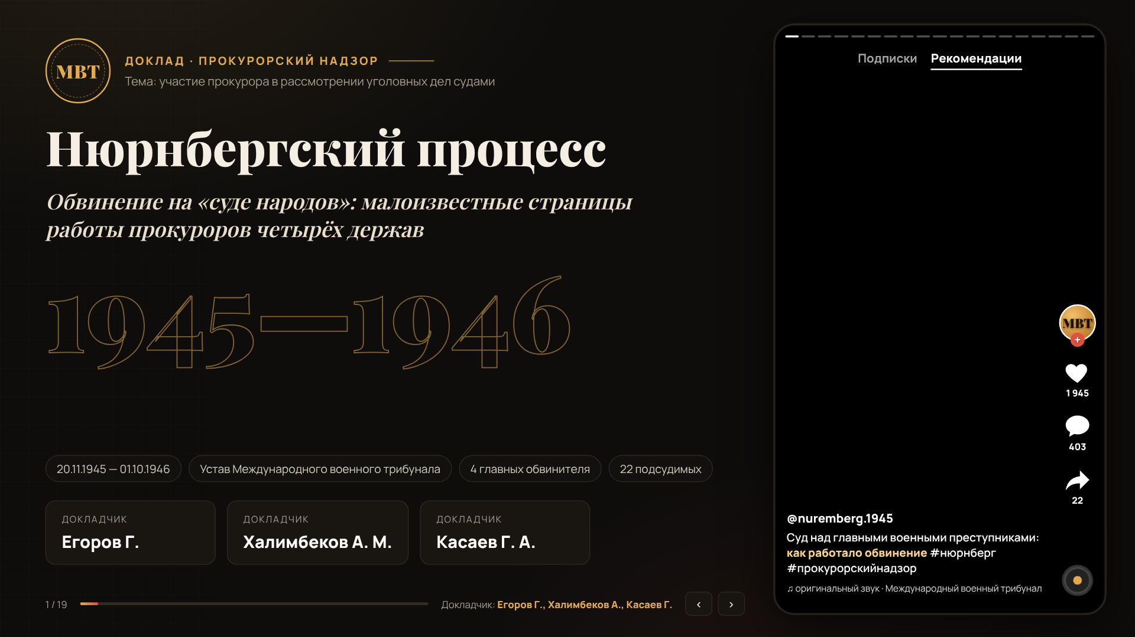
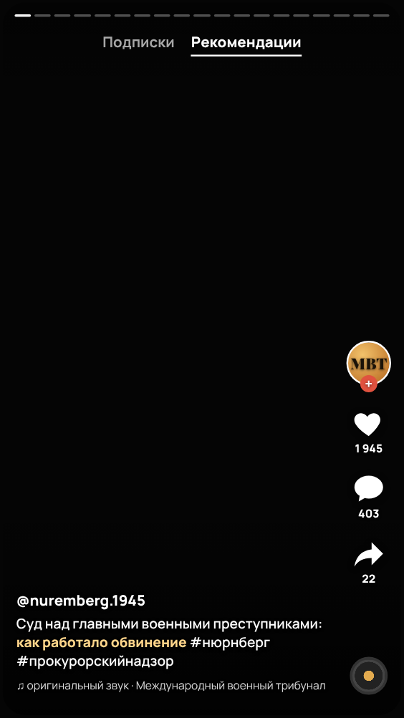

Notes:
Добрый день. Наш доклад посвящён Нюрнбергскому процессу. Мы будем смотреть на него не как на событие истории вообще, а глазами прокурора: как работало обвинение, какие ходы оно делало в суде, где выигрывало и где проигрывало. Докладывают Егоров, Халимбеков и Касаев.

Slide 2
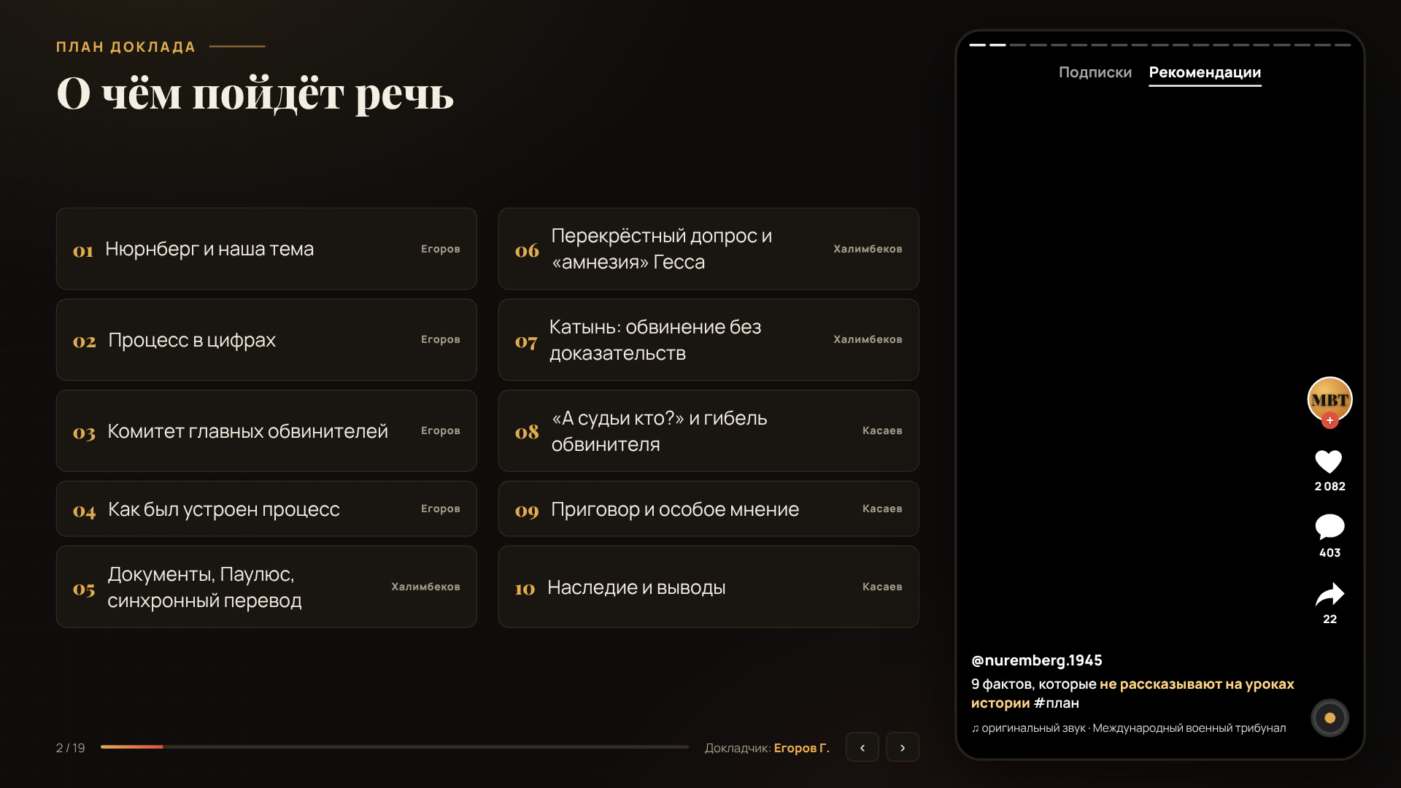
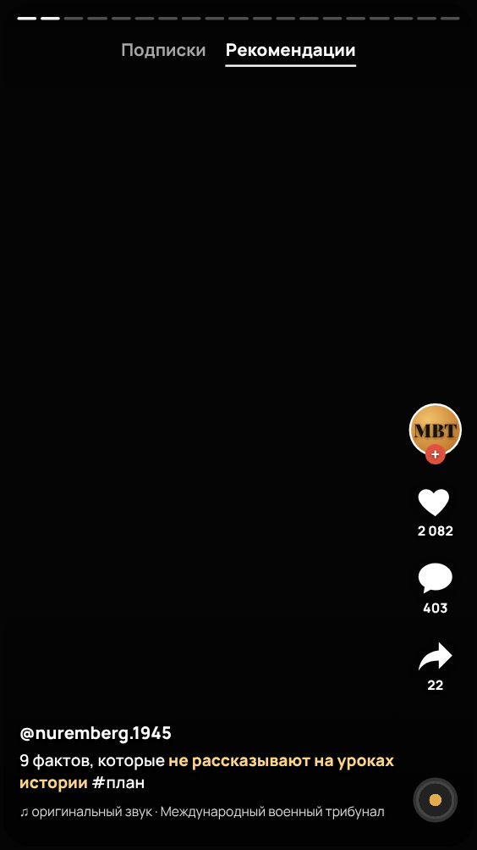

Notes:
Я расскажу, как Нюрнберг связан с нашей темой, приведу основные цифры, представлю главных обвинителей и опишу, как был устроен процесс. Халимбеков разберёт малоизвестные эпизоды работы обвинения: ставку на документы, свидетеля Паулюса, синхронный перевод, допрос Геринга, «амнезию» Гесса и Катынь. Касаев завершит доклад приёмами защиты против обвинителей, судьбой помощника обвинителя Зори, приговором, наследием процесса и выводами.

Slide 3
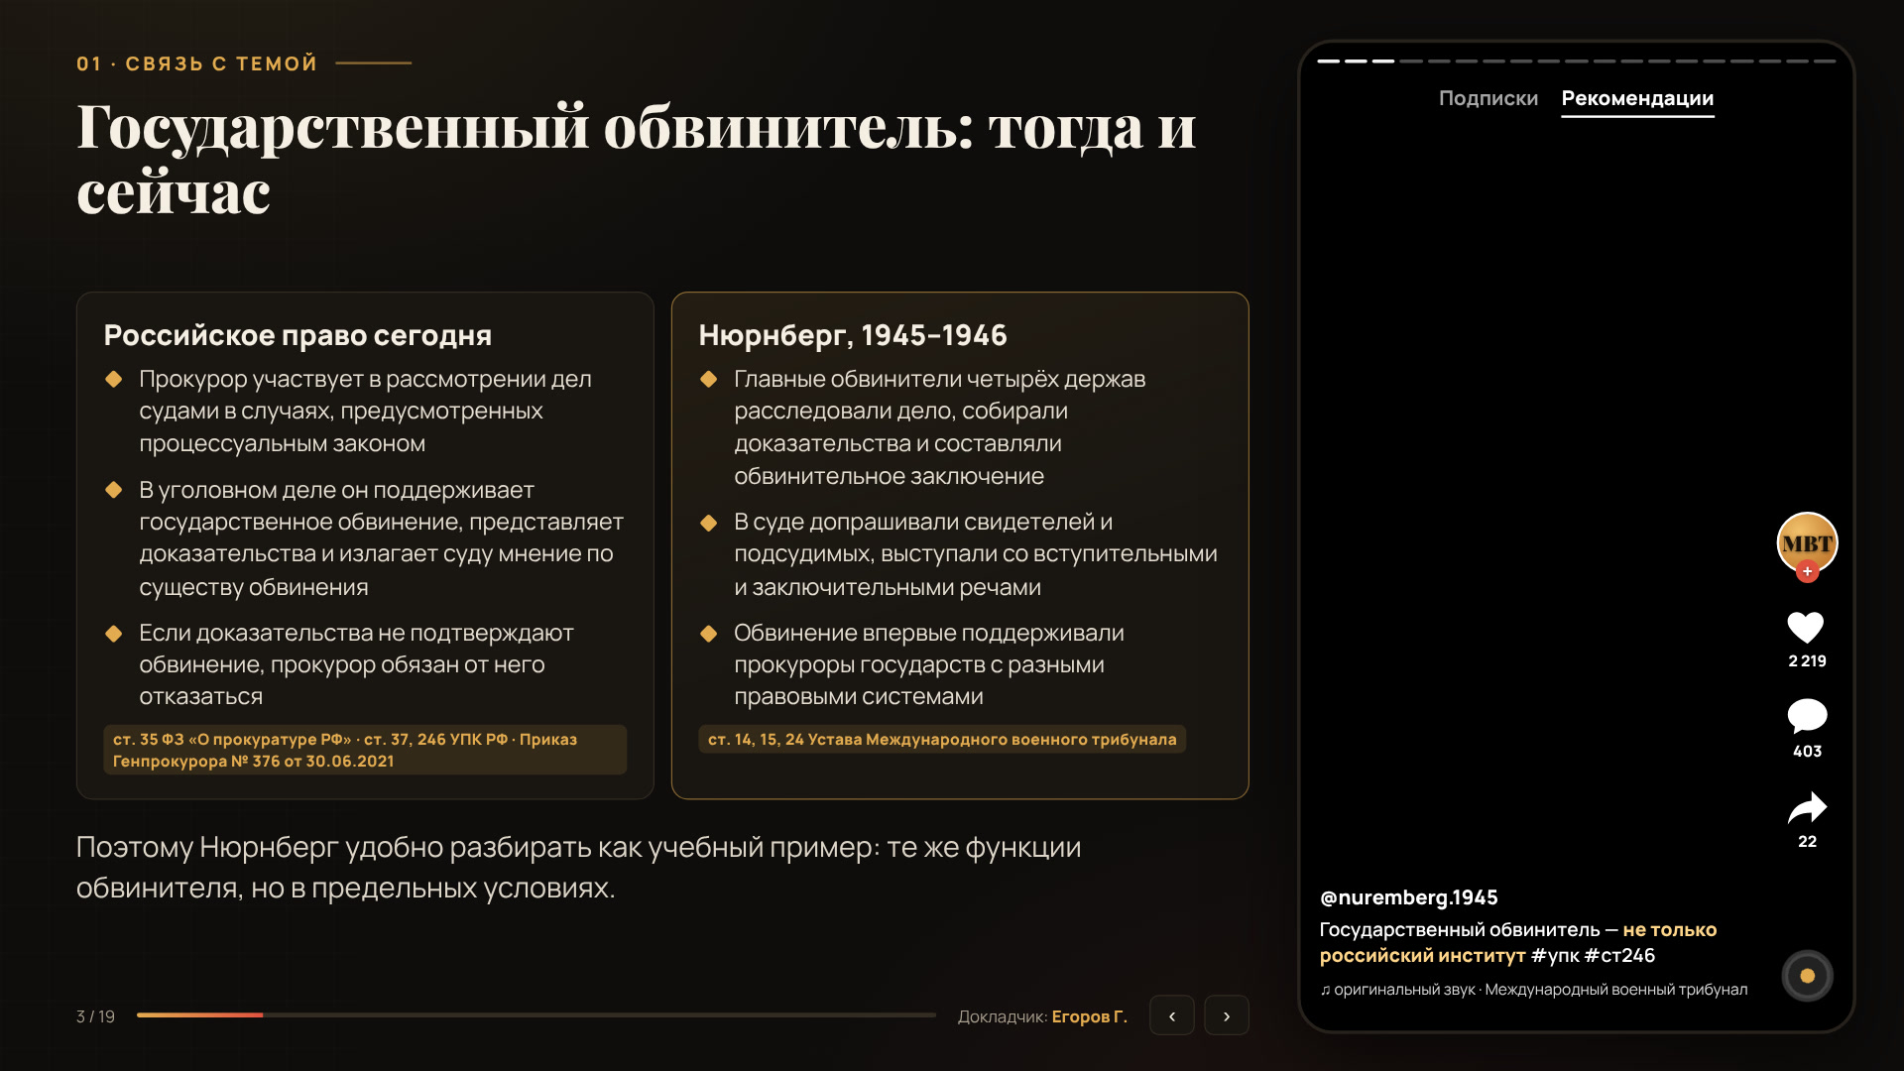
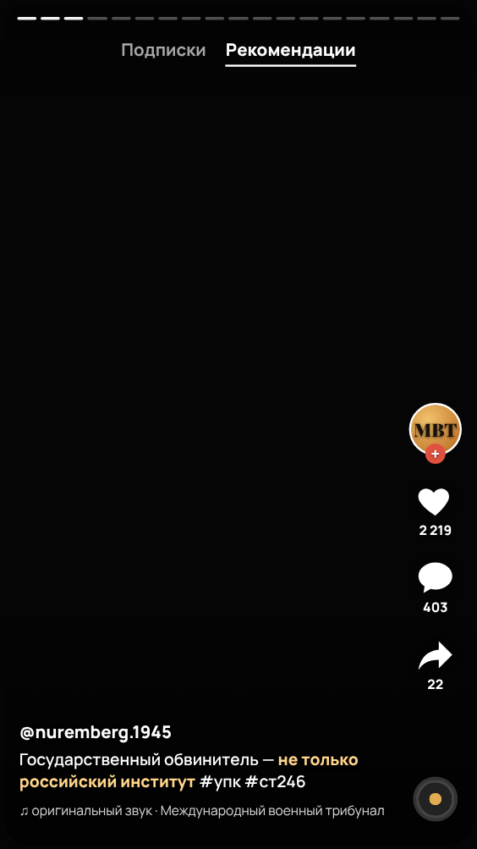

Notes:
По российскому праву прокурор участвует в рассмотрении дел судами в случаях, предусмотренных процессуальным законом, это статья 35 Закона о прокуратуре. В уголовном деле он поддерживает государственное обвинение: представляет доказательства, участвует в их исследовании, излагает суду мнение по существу обвинения, а если доказательства обвинение не подтверждают, обязан от него отказаться. Это статьи 37 и 246 УПК и приказ Генпрокурора № 376. В Нюрнберге обвинители делали то же самое по статьям 14 и 15 Устава трибунала, но впервые в истории обвинение одновременно поддерживали прокуроры четырёх государств с разными правовыми системами.

Slide 4
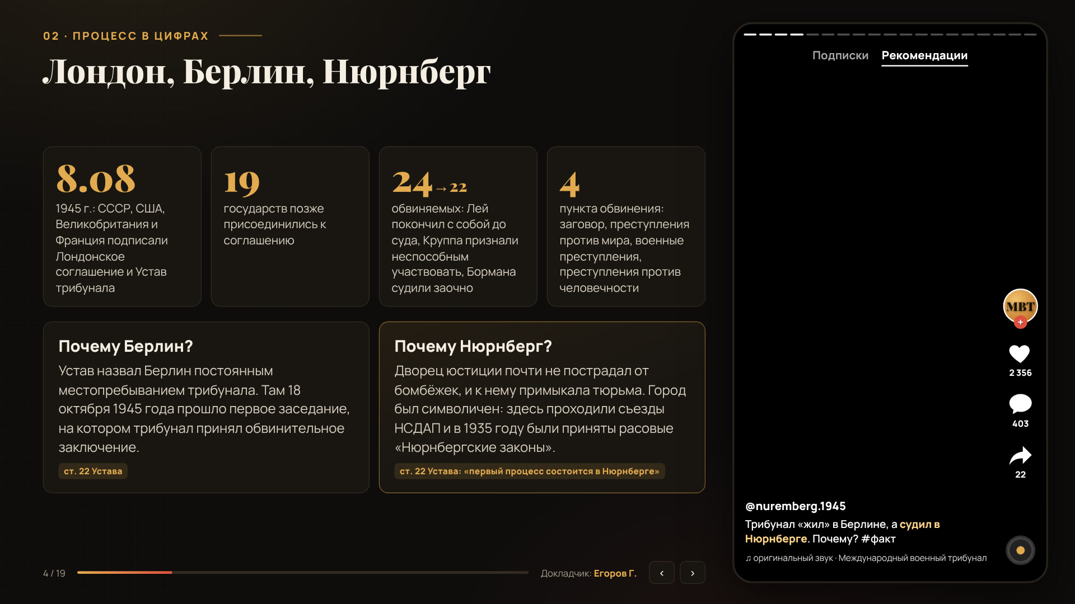
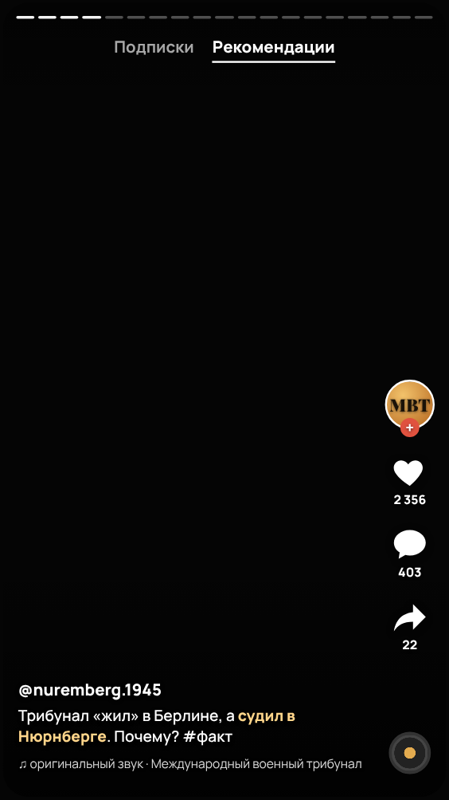
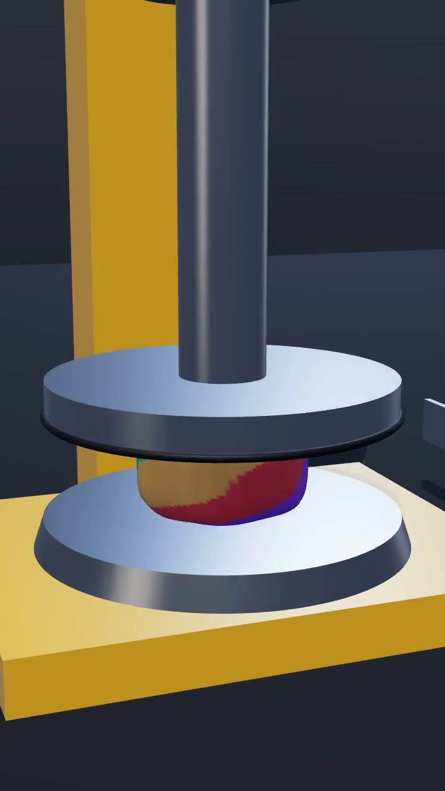
Notes:
8 августа 1945 года СССР, США, Великобритания и Франция подписали Лондонское соглашение и Устав Международного военного трибунала, позже к нему присоединились ещё 19 государств. Обвинение было предъявлено 24 лицам, но судили 22: Лей покончил с собой до процесса, Круппа признали неспособным участвовать по состоянию здоровья, Бормана судили заочно. Пунктов обвинения было четыре.
Малоизвестная деталь: по Уставу постоянным местом трибунала был Берлин, там 18 октября 1945 года прошло первое заседание. Но судили в Нюрнберге. Дворец юстиции почти не пострадал, к нему примыкала тюрьма, а сам город был символом режима: съезды партии и расовые «Нюрнбергские законы».

Slide 5
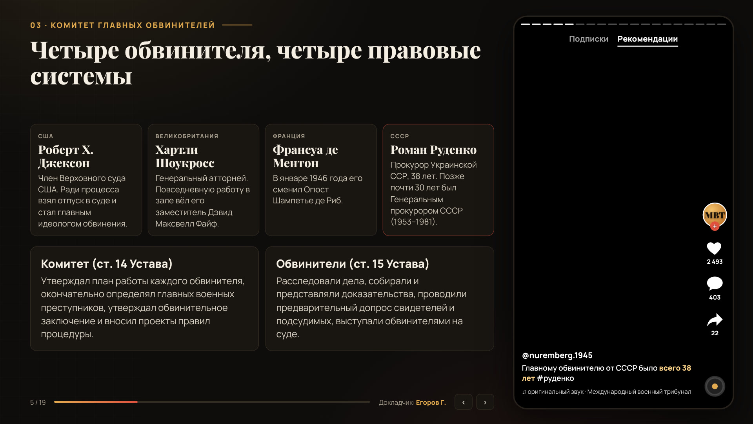
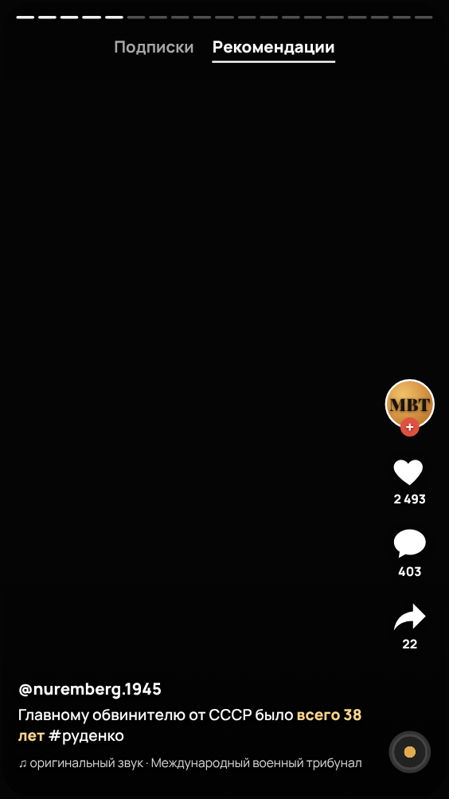
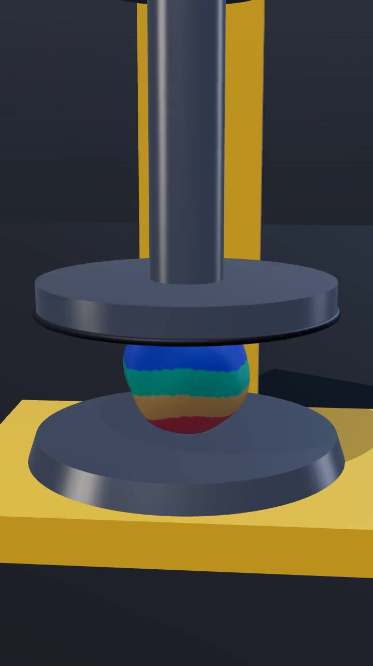
Notes:
От США обвинение возглавлял Роберт Джексон, член Верховного суда, который ради процесса взял отпуск в суде. От Великобритании — генеральный атторней Хартли Шоукросс, но в зале основную работу вёл его заместитель Максвелл Файф. Францию сначала представлял де Ментон, с января 1946 года — Шампетье де Риб. От СССР — Роман Руденко, прокурор Украинской ССР. Ему было 38 лет, а позже он почти 30 лет был Генеральным прокурором СССР.
Обвинители образовали комитет: он утверждал план работы, окончательный список подсудимых и обвинительное заключение.

Slide 6
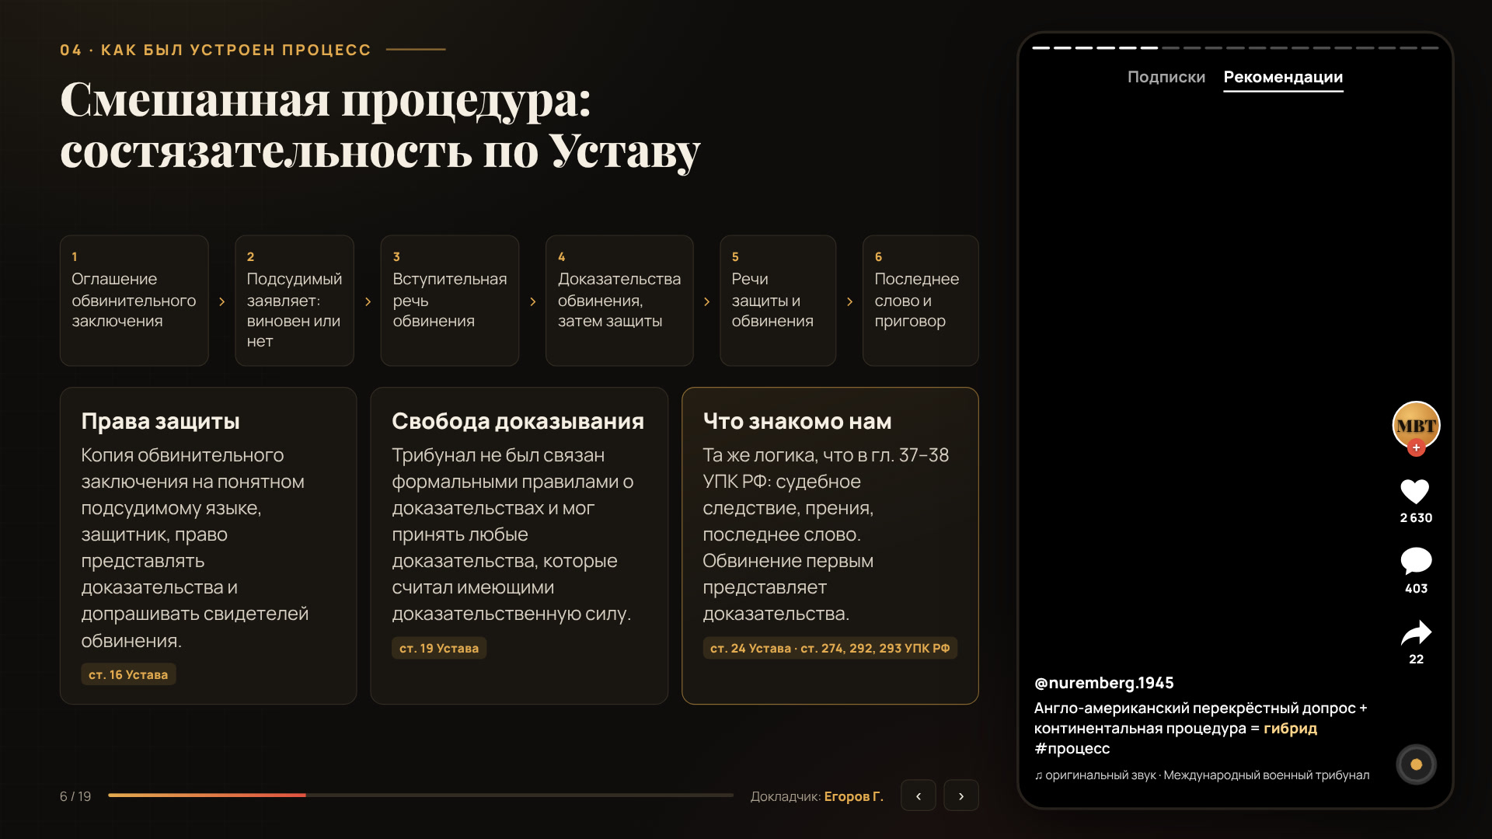
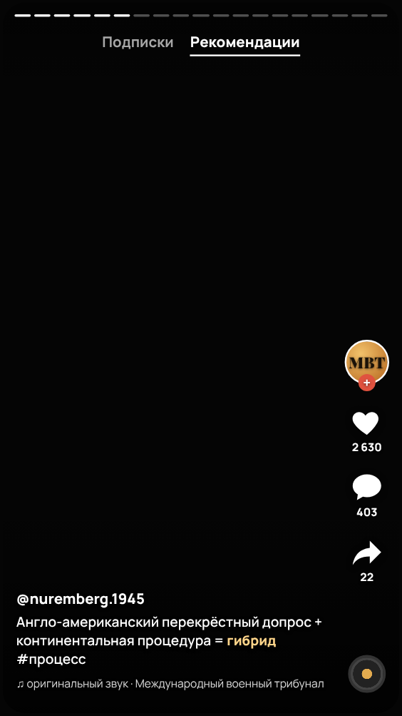

Notes:
Процедура была смешанной. От англо-американского права взяли перекрёстный допрос, от континентального — свободу оценки доказательств: трибунал не был связан формальными правилами о доказательствах. Порядок заседания закреплён в статье 24 Устава: оглашение обвинительного заключения, заявление подсудимого о виновности, вступительная речь обвинения, доказательства обвинения, затем защиты, речи сторон, последнее слово, приговор. Обратите внимание, насколько это похоже на нашу структуру судебного разбирательства: судебное следствие, прения, последнее слово. Передаю слово Халимбекову.

Slide 7
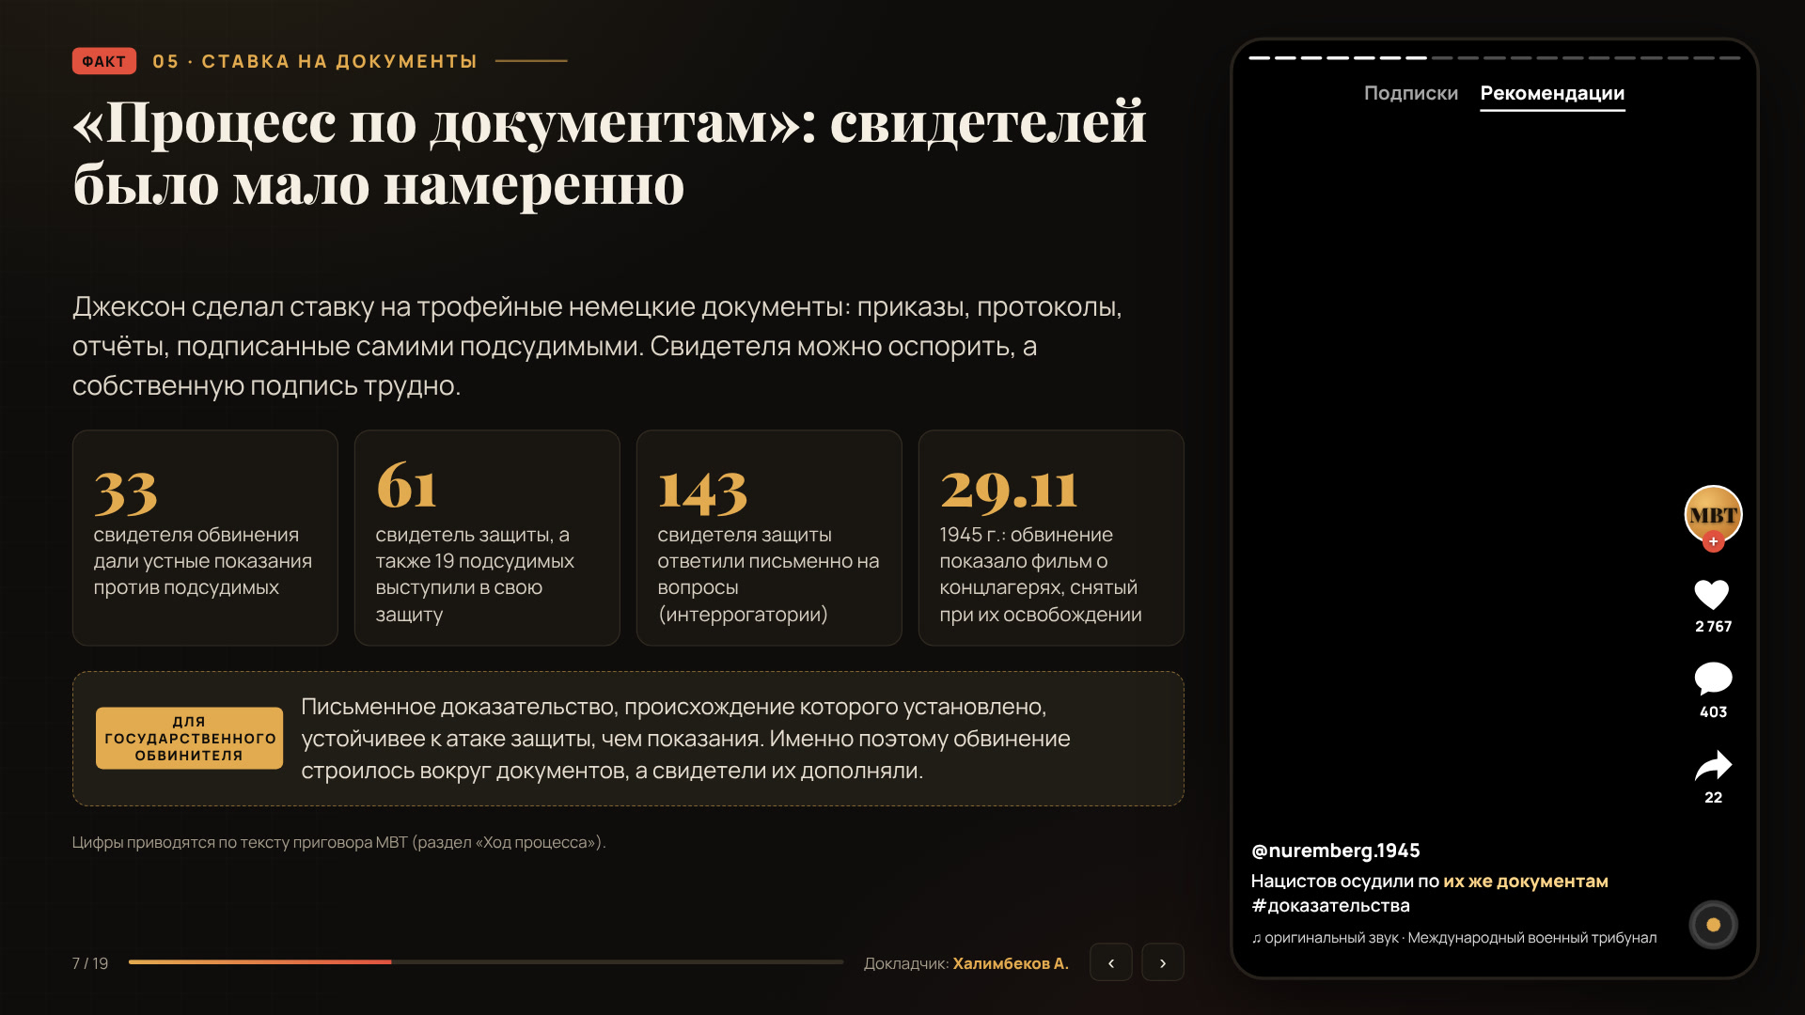
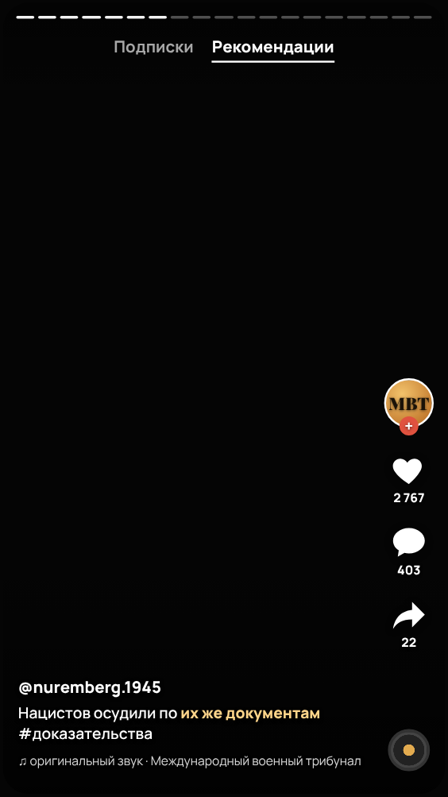
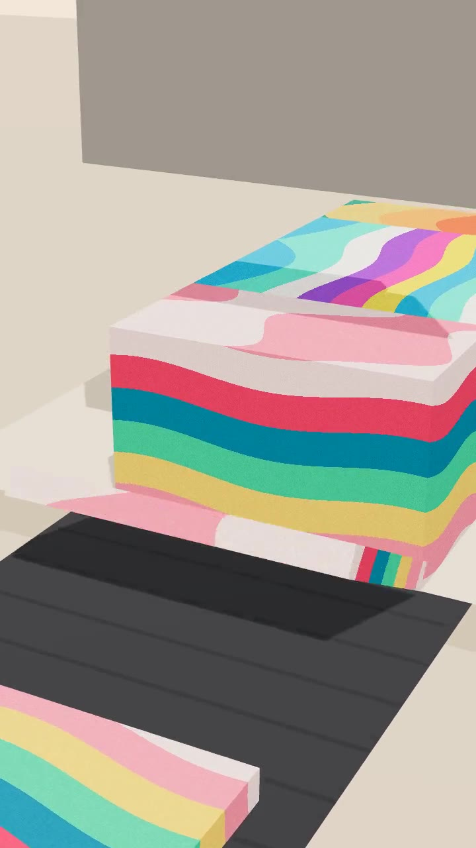
Notes:
Начну с первого малоизвестного факта. Свидетелей обвинения было удивительно мало: по тексту приговора устные показания против подсудимых дали всего 33 свидетеля. У защиты — 61 свидетель, ещё 19 подсудимых и 143 письменных ответа. Это сознательная стратегия Джексона: он строил обвинение на трофейных немецких документах, подписанных самими подсудимыми. Свидетеля можно оспорить, собственную подпись — гораздо труднее. 29 ноября 1945 года обвинение показало в зале фильм о концлагерях, снятый при их освобождении.

Slide 8
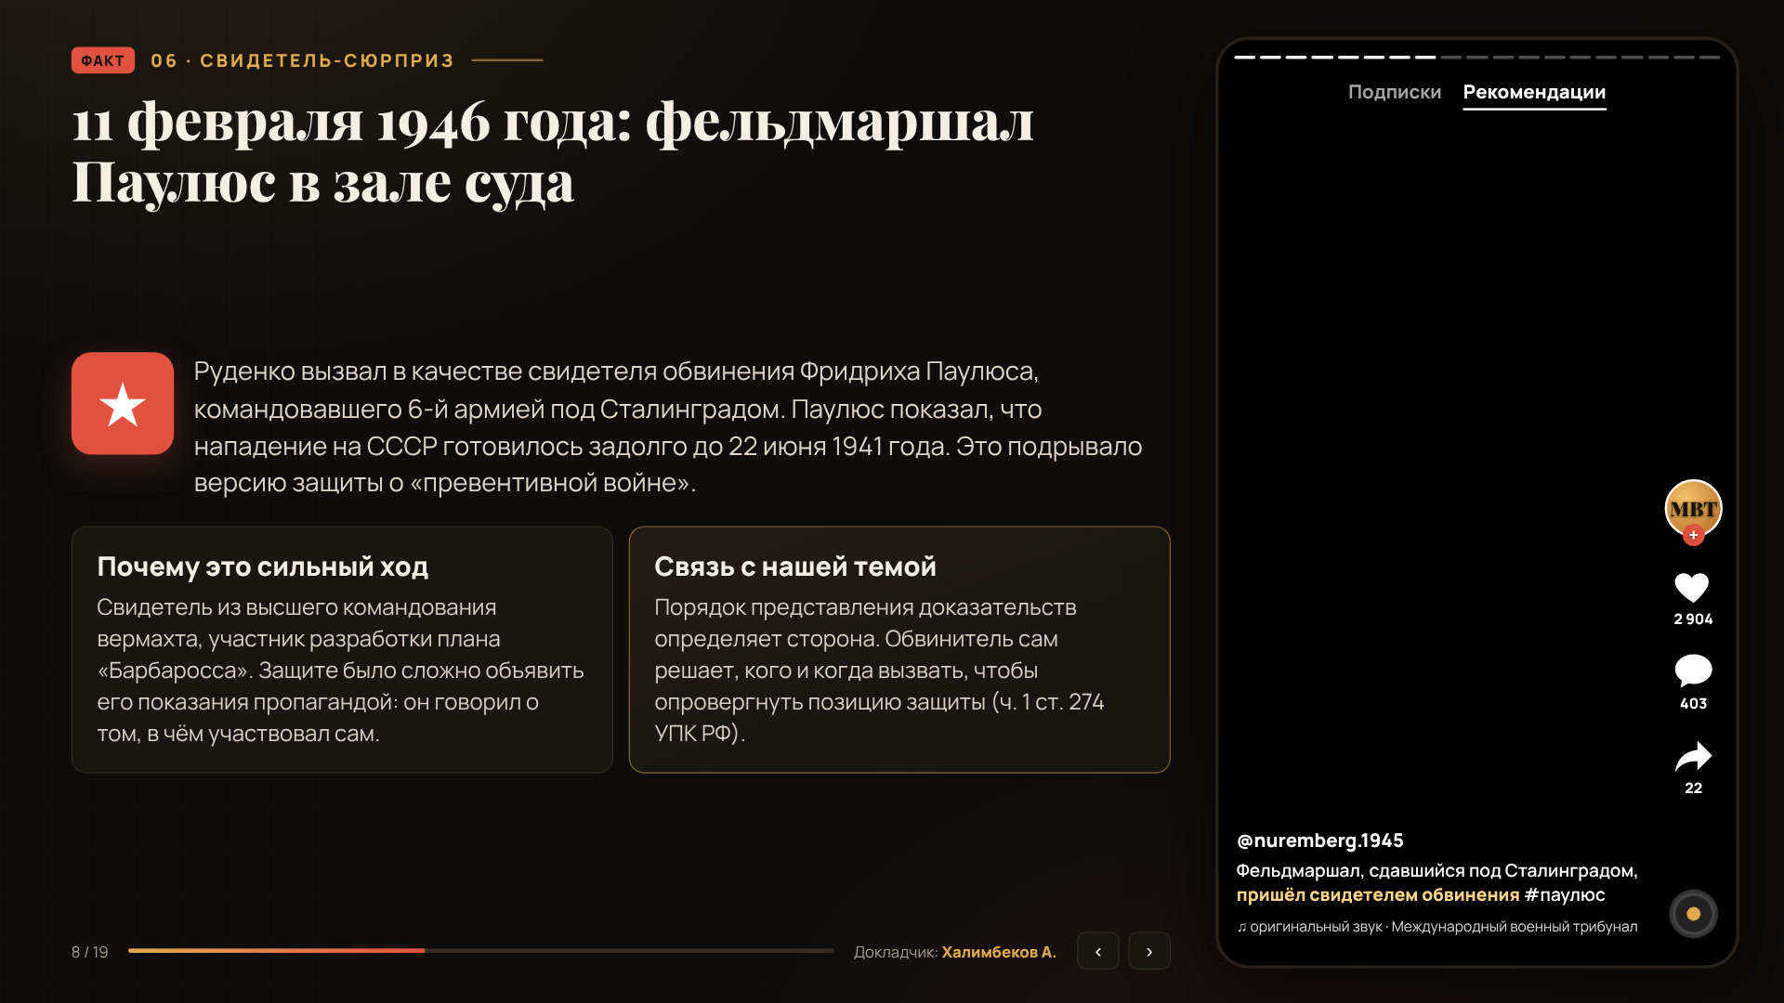
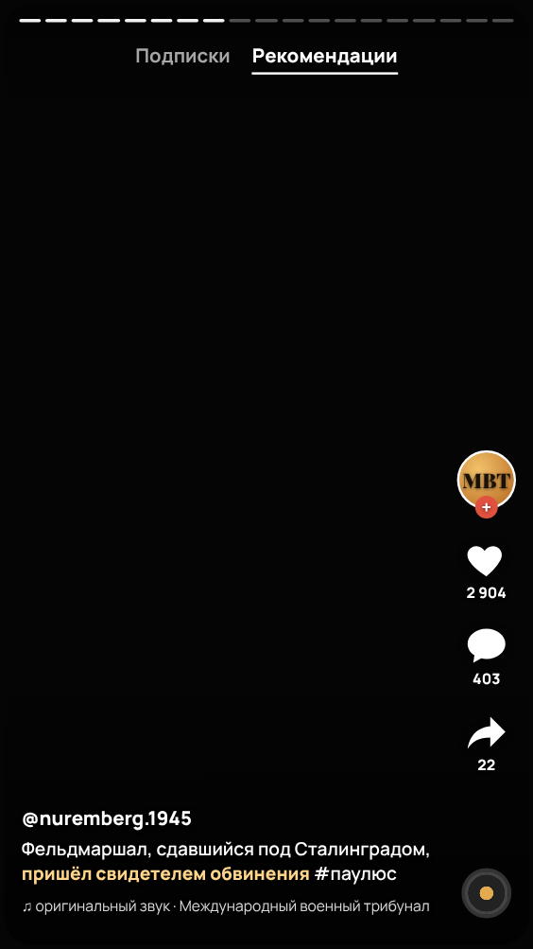
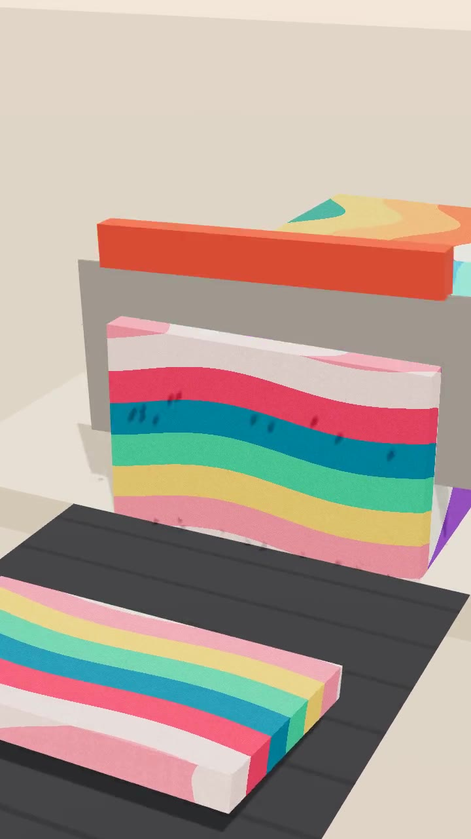
Notes:
Самый эффектный ход советского обвинения. 11 февраля 1946 года Руденко вызвал свидетелем фельдмаршала Паулюса, который командовал 6-й армией под Сталинградом и участвовал в разработке плана «Барбаросса». Паулюс показал, что нападение на СССР готовилось задолго до 22 июня 1941 года. Защита утверждала, что Германия вела «превентивную войну», и этот тезис оказался подорван показаниями человека из высшего командования вермахта. Для нас это пример того, как сторона обвинения сама выбирает, какие доказательства и когда представить.

Slide 9
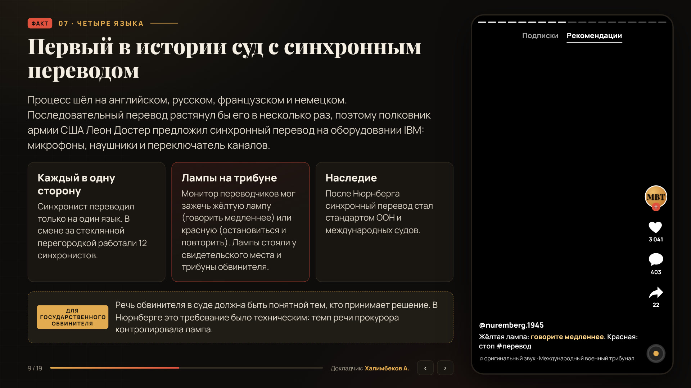
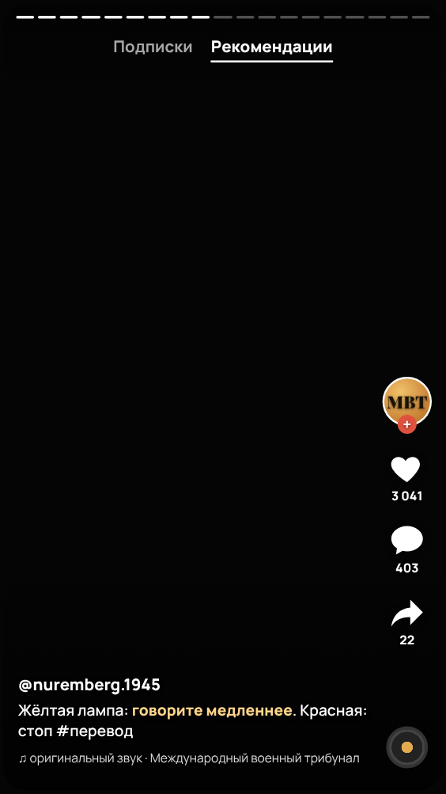

Notes:
Ещё один факт, о котором редко вспоминают: Нюрнберг стал первым судом с синхронным переводом. Процесс шёл на четырёх языках, и последовательный перевод растянул бы его в несколько раз. Полковник Леон Достер предложил систему на оборудовании IBM. Каждый синхронист переводил только на один язык. На трибуне выступающего стояли лампы: жёлтая означала «говорите медленнее», красная — «остановитесь». То есть даже темп речи обвинителя контролировался.

Slide 10
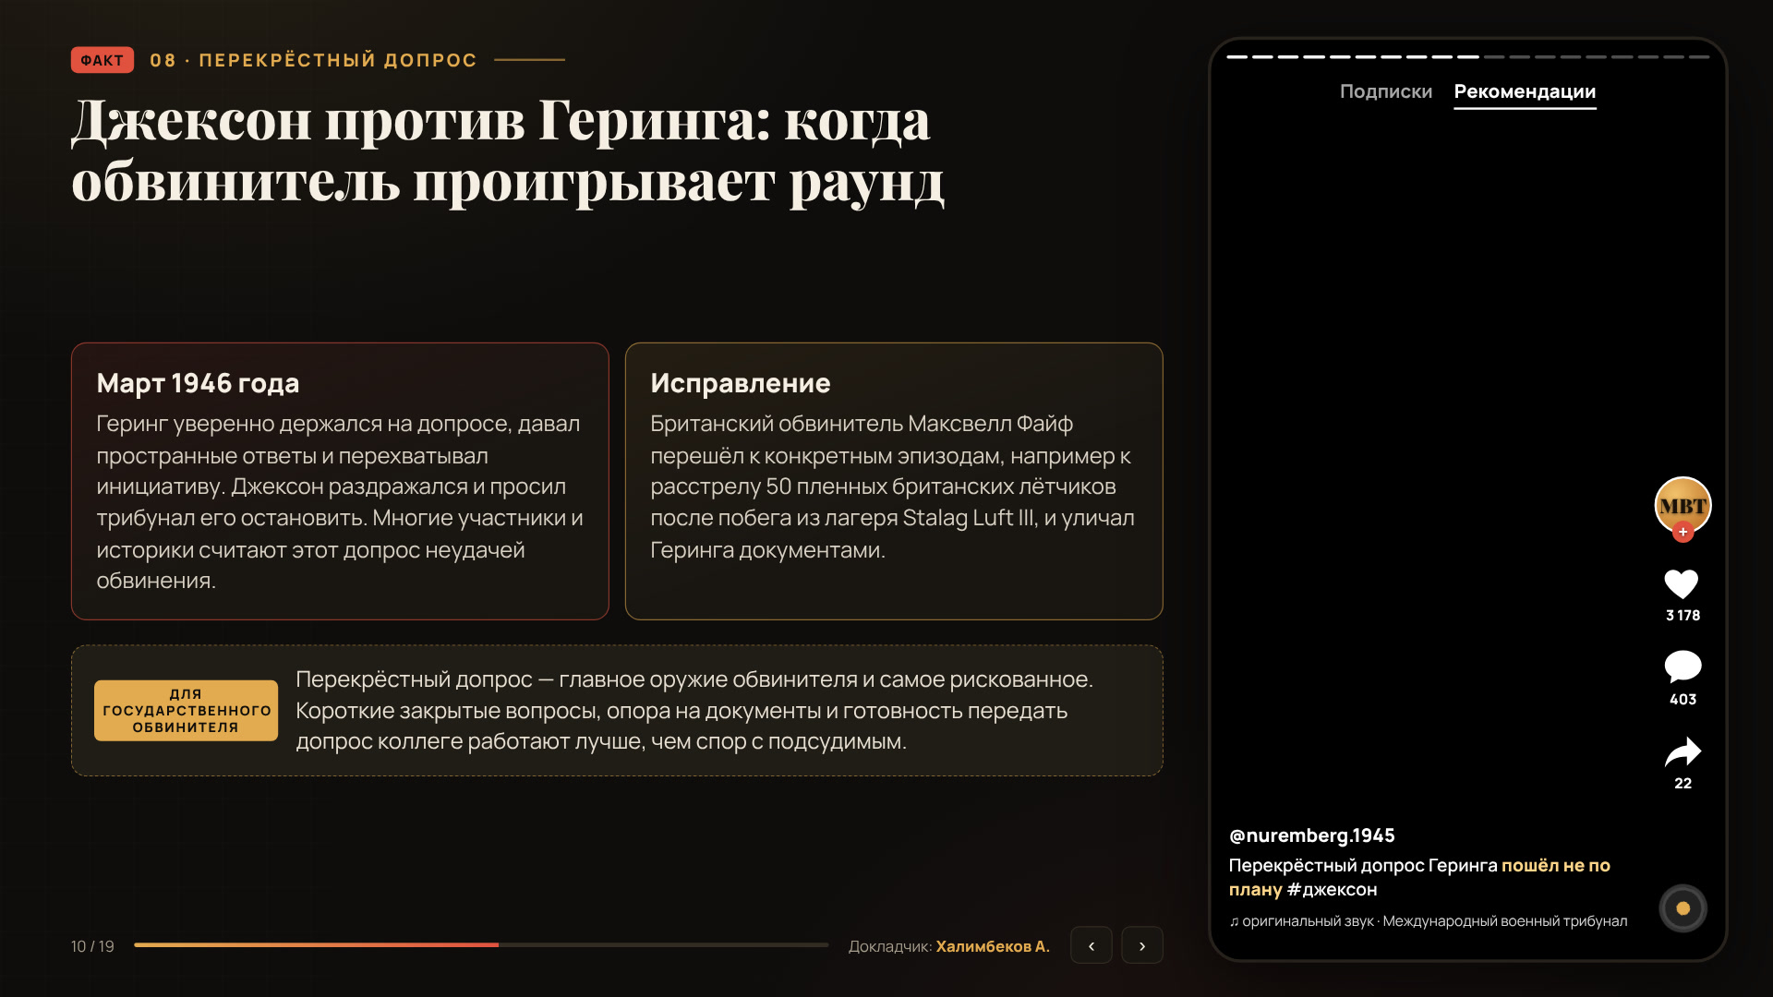
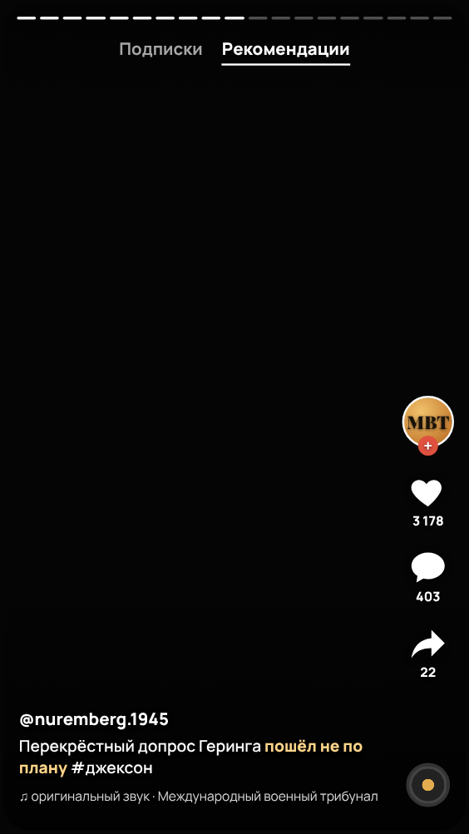

Notes:
Обвинители тоже ошибались. В марте 1946 года Джексон проводил перекрёстный допрос Геринга, и, по мнению многих участников процесса и историков, проиграл этот раунд: Геринг давал длинные ответы и перехватывал инициативу, а Джексон раздражался и просил трибунал его остановить. Положение исправил британский обвинитель Максвелл Файф: он допрашивал по конкретным эпизодам, например о расстреле 50 пленных британских лётчиков после побега, и уличал Геринга документами. Вывод для государственного обвинителя: перекрёстный допрос — сильное, но рискованное оружие. Работают короткие вопросы и документы, а не спор с подсудимым.

Slide 11
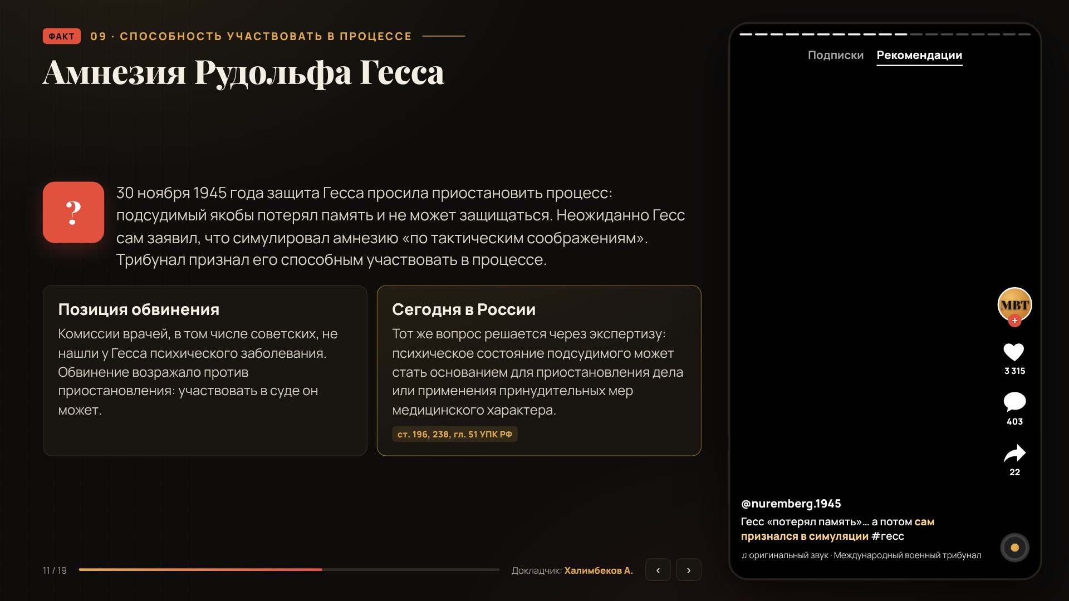
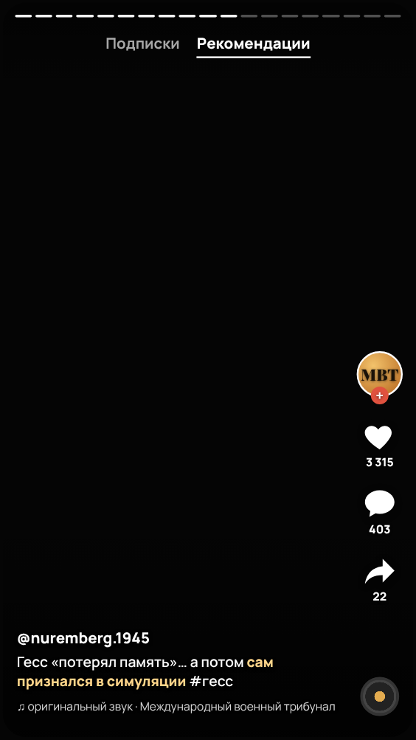

Notes:
30 ноября 1945 года защита Гесса просила приостановить процесс: подсудимый якобы потерял память и не может защищаться. Врачи, в том числе советские, психического заболевания не нашли. Развязка была неожиданной: Гесс сам заявил, что симулировал амнезию «по тактическим соображениям», и трибунал признал его способным участвовать в процессе. В нашем праве такой вопрос решается через экспертизу, а психическое состояние подсудимого может стать основанием для приостановления производства или для применения принудительных мер медицинского характера.

Slide 12
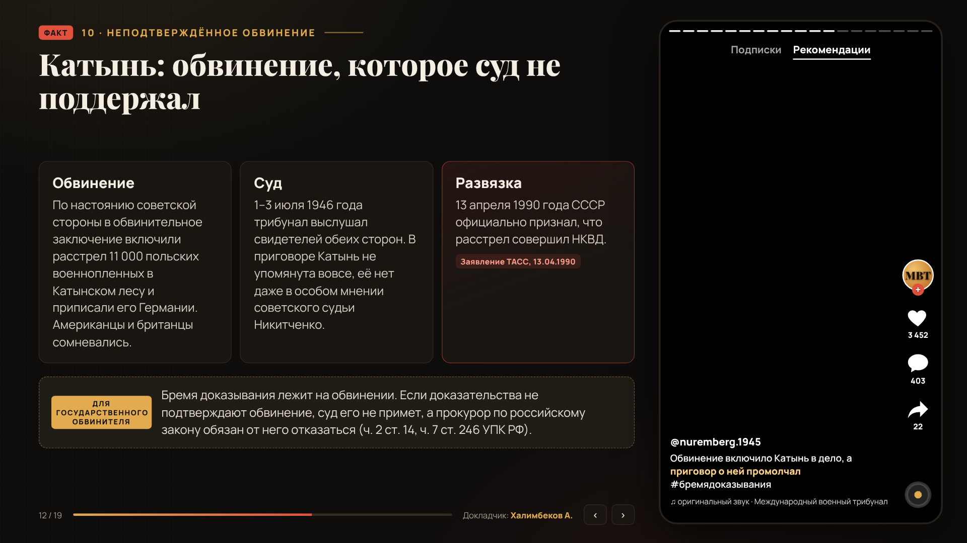


Notes:
Самый поучительный эпизод для прокурора. По настоянию советской стороны в обвинительное заключение включили расстрел 11 000 польских военнопленных в Катынском лесу и приписали его Германии. В июле 1946 года трибунал выслушал свидетелей обеих сторон. В приговоре Катынь не упомянута вовсе, её нет даже в особом мнении советского судьи. В 1990 году СССР официально признал, что расстрел совершил НКВД. Урок простой: бремя доказывания лежит на обвинении, и недоказанное обвинение суд не примет. По нашему УПК прокурор в такой ситуации обязан отказаться от обвинения. Передаю слово Касаеву.

Slide 13
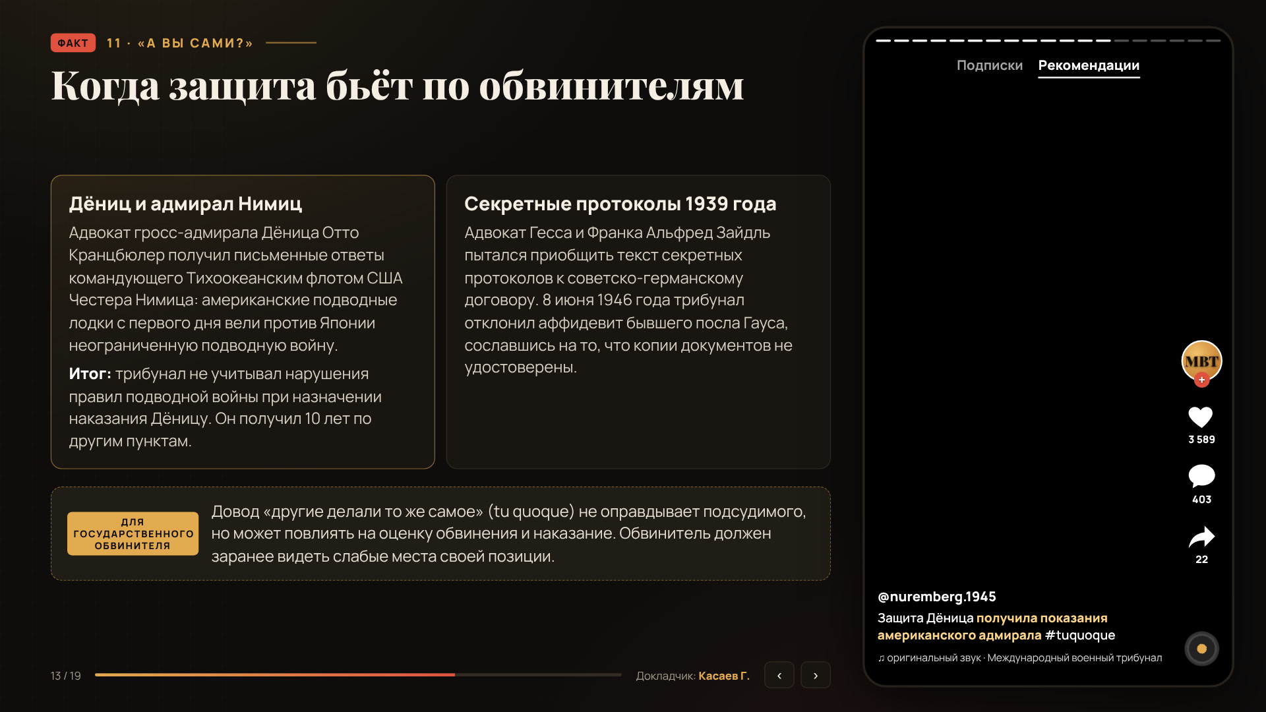
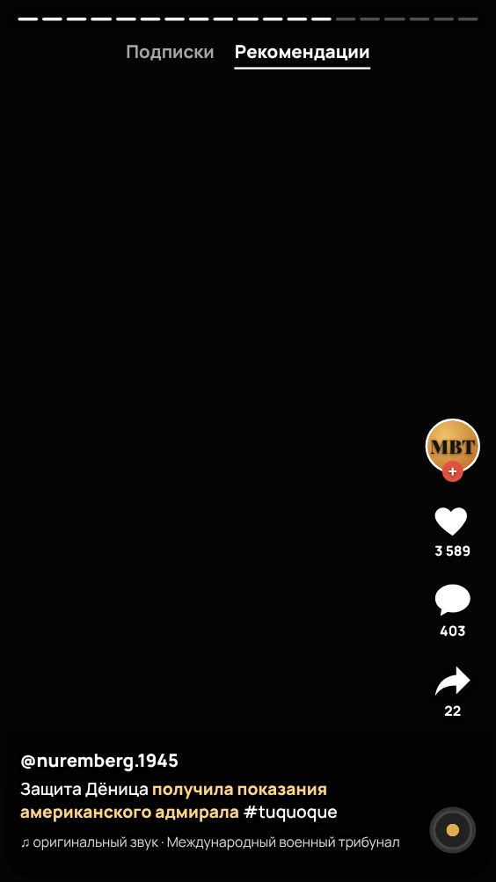

Notes:
Защита пыталась обратить обвинение против самих обвинителей. Адвокат Дёница Кранцбюлер получил письменные ответы адмирала Нимица: американские подводные лодки с первого дня войны вели неограниченную подводную войну против Японии. В результате трибунал не учитывал нарушения правил подводной войны при назначении наказания Дёницу, он получил 10 лет по другим пунктам. Адвокат Зайдль пытался приобщить секретные протоколы 1939 года, но трибунал отклонил аффидевит бывшего посла Гауса, поскольку копии документов не были удостоверены. Обвинитель должен заранее видеть слабые места своей позиции.

Slide 14
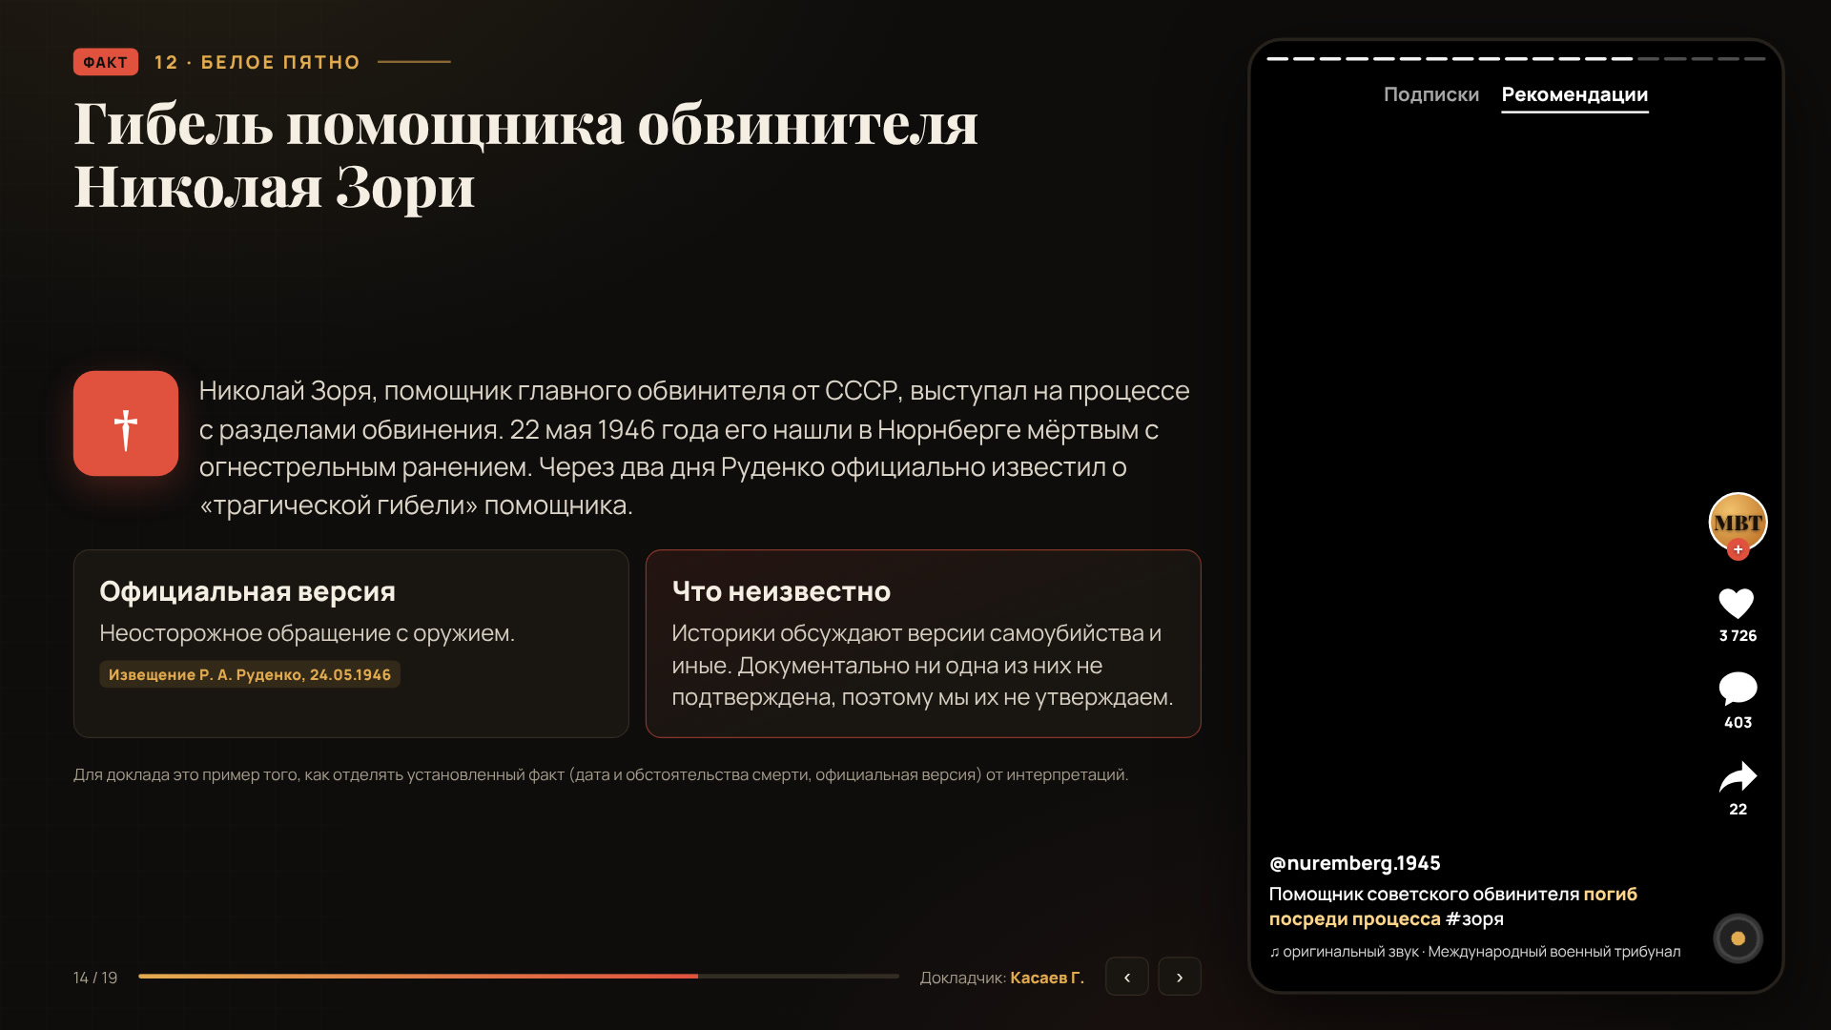
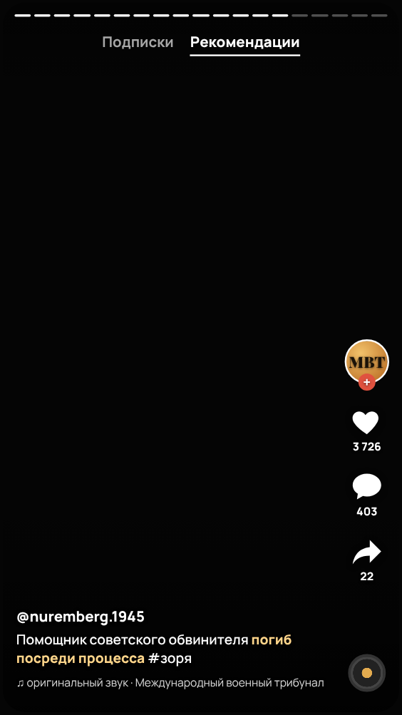
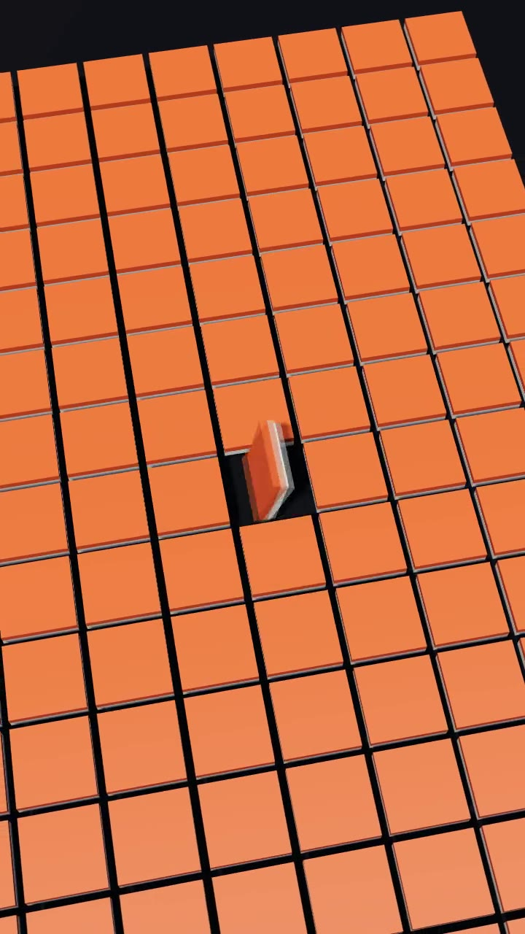
Notes:
Малоизвестная и трагическая страница. Николай Зоря, помощник главного обвинителя от СССР, сам выступал на процессе. 22 мая 1946 года его нашли мёртвым в Нюрнберге с огнестрельным ранением. Официальная версия, изложенная в извещении Руденко от 24 мая, — неосторожное обращение с оружием. Существуют и другие версии, но документально ни одна не подтверждена, поэтому мы их не утверждаем. Это хороший пример того, как отделять установленный факт от интерпретаций.

Slide 15
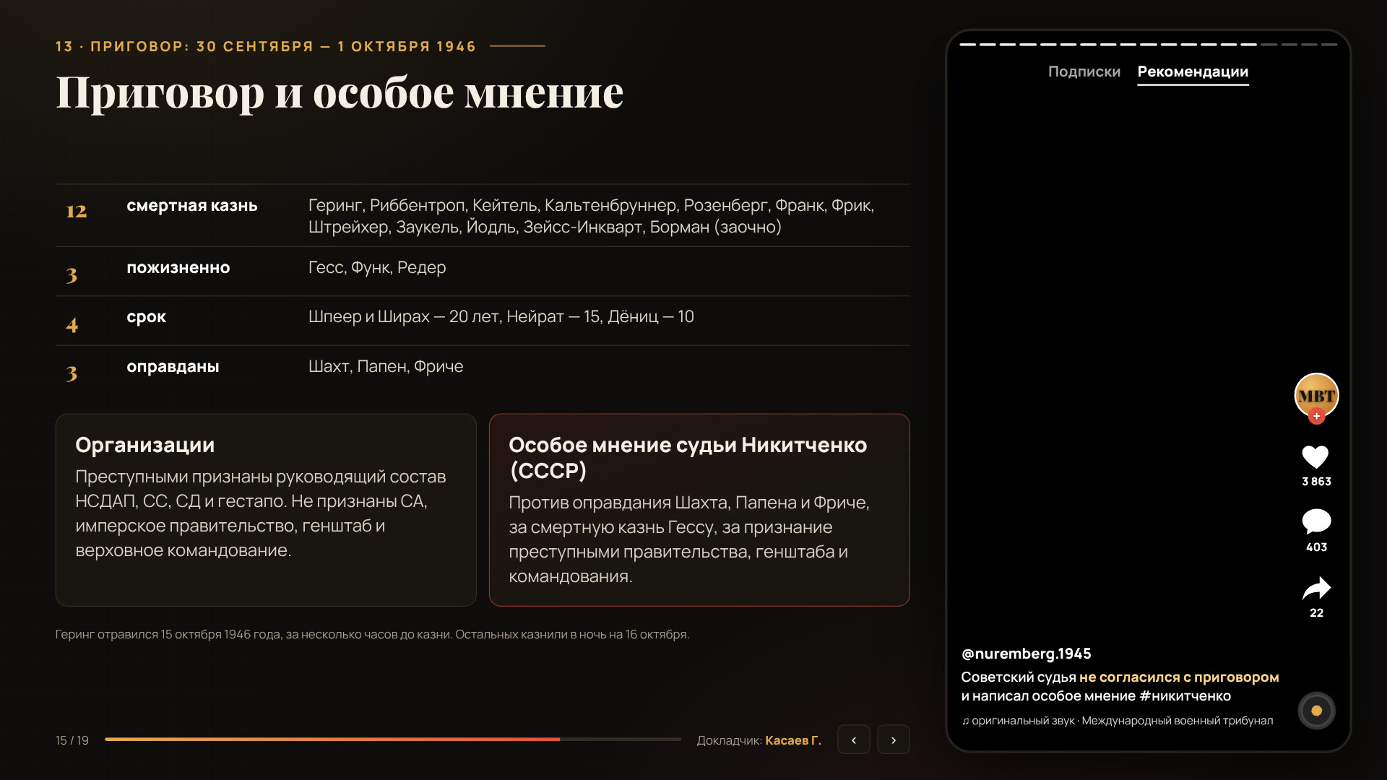
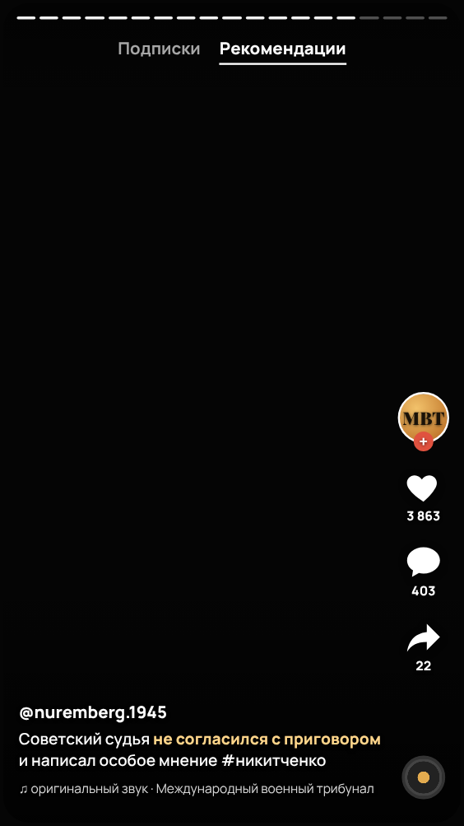
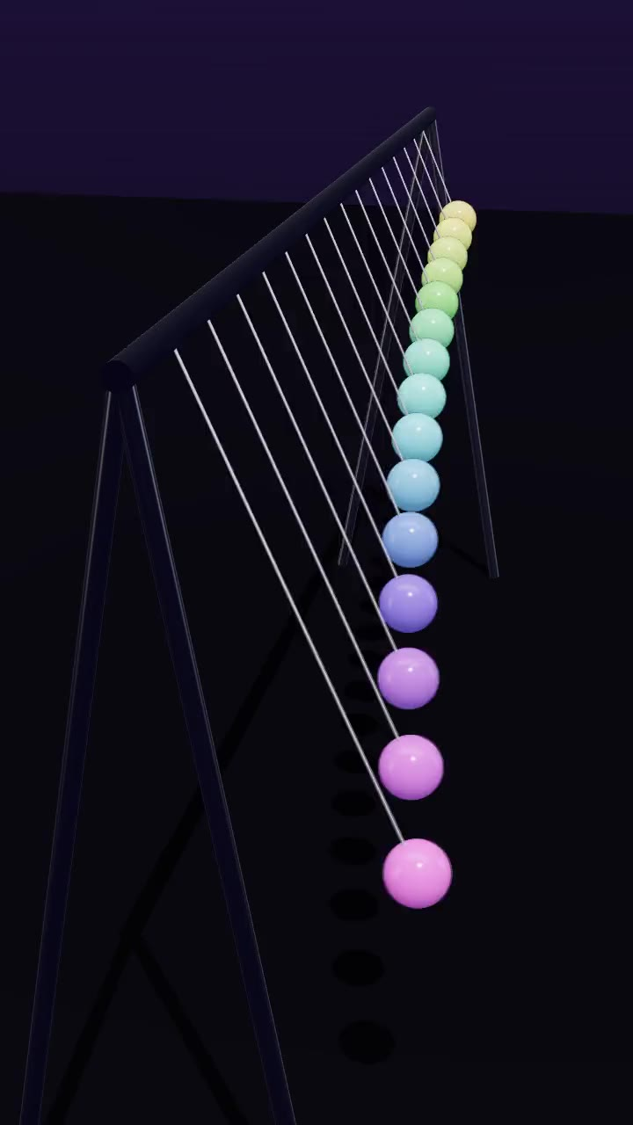
Notes:
Приговор оглашали 30 сентября и 1 октября 1946 года. 12 человек приговорены к смертной казни, в том числе Борман заочно, трое — к пожизненному заключению, четверо — к срокам от 10 до 20 лет, трое оправданы: Шахт, Папен и Фриче. Преступными признаны руководящий состав НСДАП, СС, СД и гестапо. Советский судья Никитченко написал особое мнение: он был против оправданий, за смертную казнь Гессу и за признание преступными правительства и военного командования. Геринг отравился 15 октября, за несколько часов до казни.

Slide 16
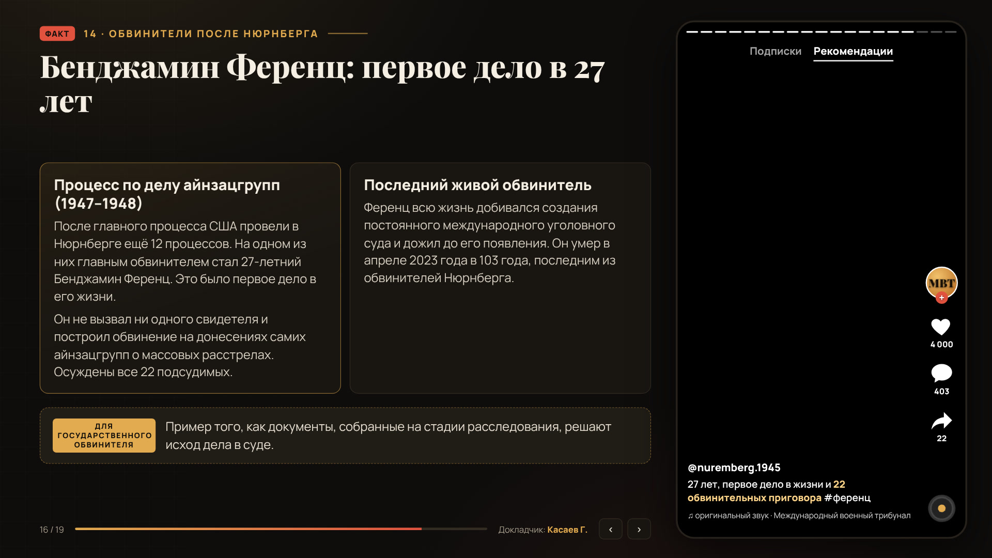
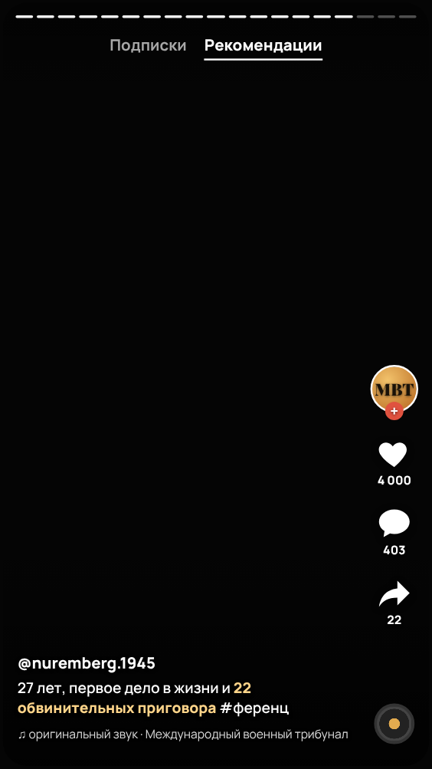

Notes:
После главного процесса США провели в Нюрнберге ещё 12 процессов. На процессе по делу айнзацгрупп главным обвинителем стал 27-летний Бенджамин Ференц. Это было первое дело в его жизни. Он не вызвал ни одного свидетеля и построил обвинение на донесениях самих айнзацгрупп о массовых расстрелах, и все 22 подсудимых были осуждены. Ференц умер в 2023 году в 103 года, последним из обвинителей Нюрнберга.

Slide 17
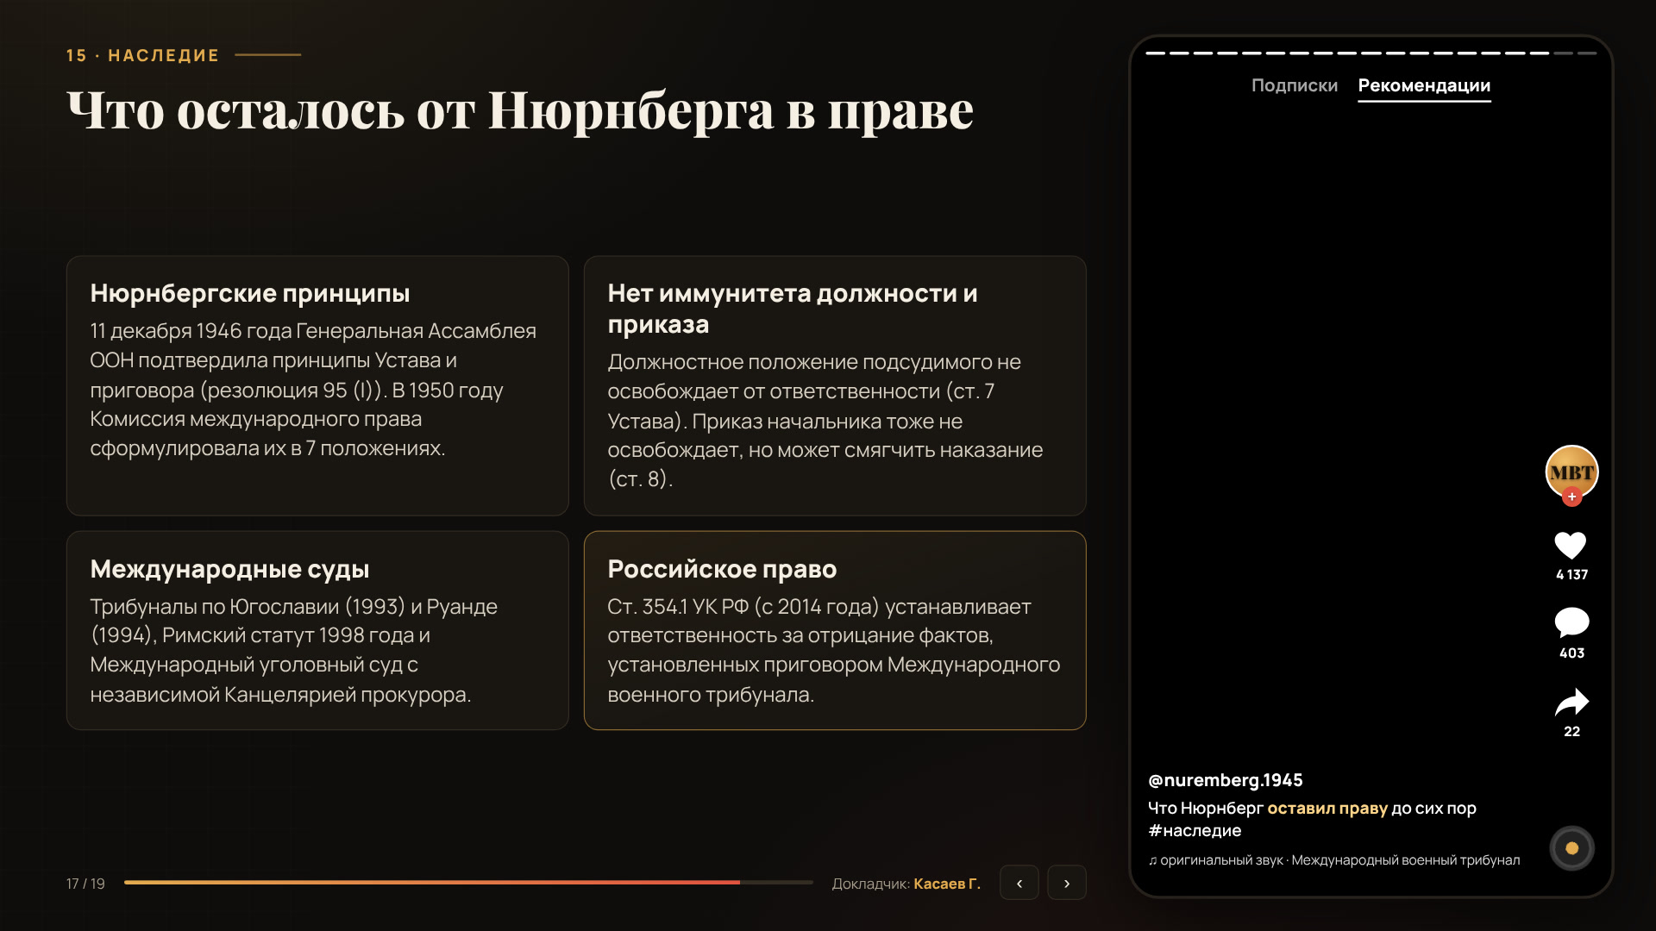
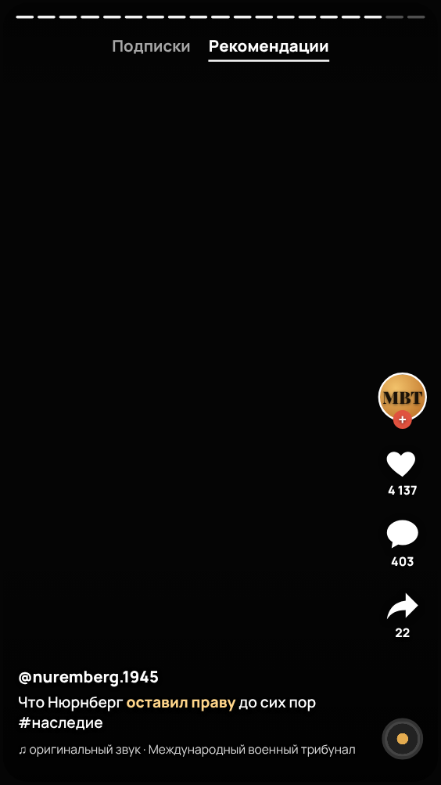
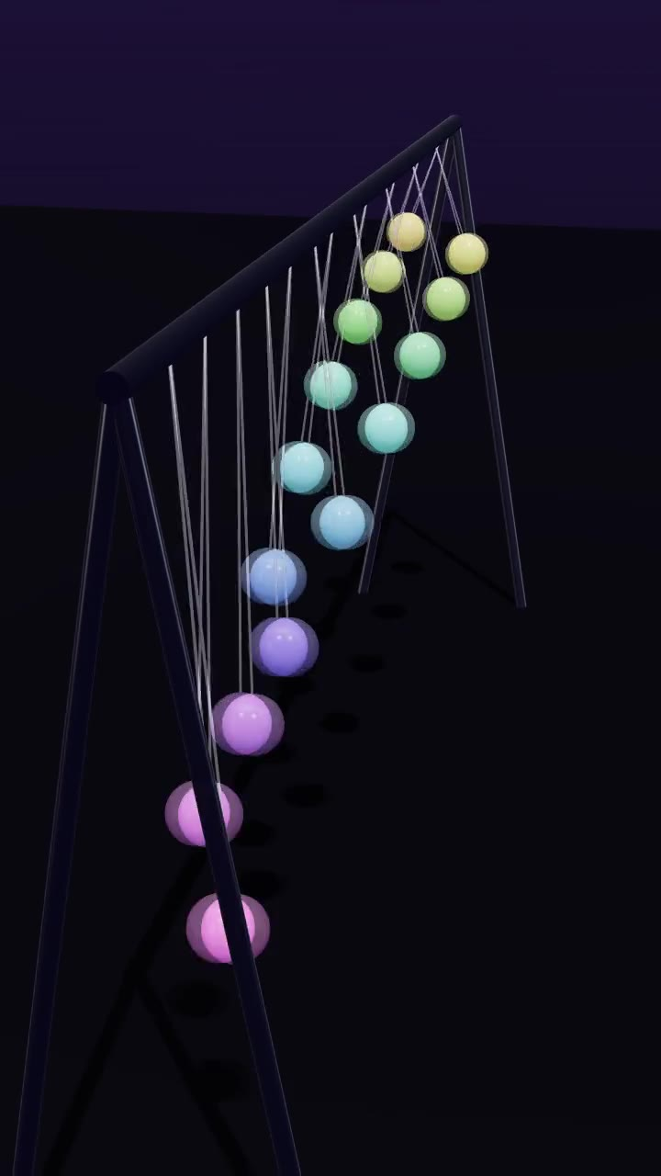
Notes:
В декабре 1946 года Генеральная Ассамблея ООН подтвердила принципы Устава и приговора, а в 1950 году они были сформулированы как семь Нюрнбергских принципов. Главные из них: должностное положение не освобождает от ответственности, приказ начальника тоже не освобождает, но может смягчить наказание. Из Нюрнберга выросли трибуналы по Югославии и Руанде и Международный уголовный суд. В российском праве статья 354.1 УК устанавливает ответственность за отрицание фактов, установленных приговором Нюрнбергского трибунала.

Slide 18
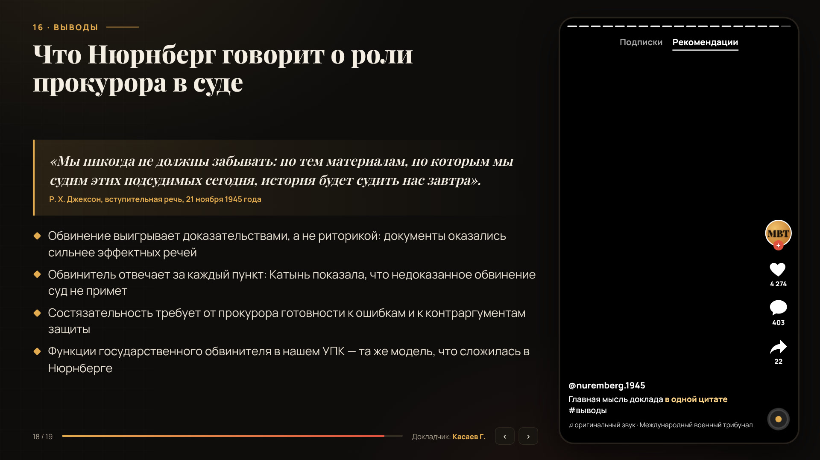
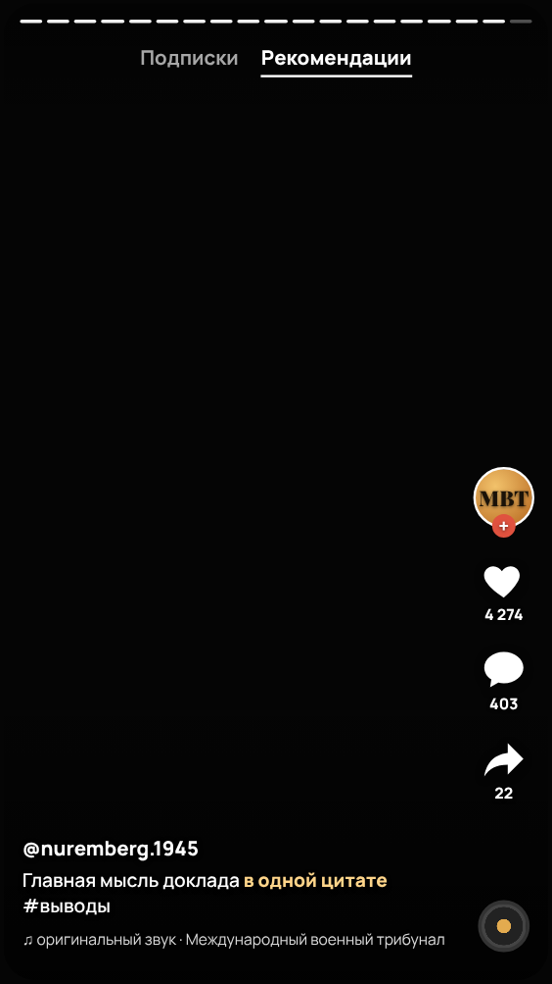
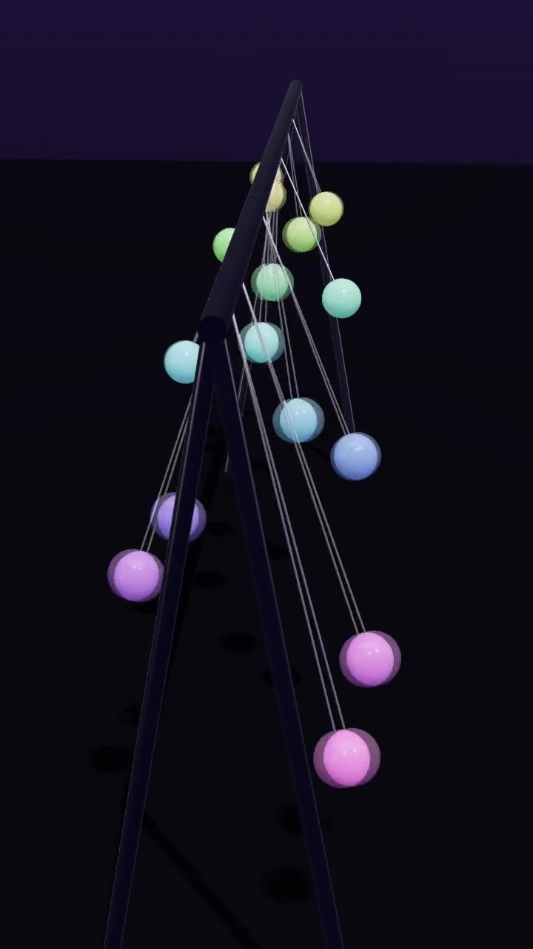
Notes:
Джексон в своей вступительной речи сказал: по тем материалам, по которым мы судим этих подсудимых сегодня, история будет судить нас завтра. Для прокурора из Нюрнберга следуют четыре вывода. Обвинение выигрывается доказательствами, а не риторикой. Обвинитель отвечает за каждый пункт обвинения. Состязательный процесс требует готовности к ошибкам и контраргументам. И наконец, функции государственного обвинителя в нашем УПК — та же модель, которая сложилась в Нюрнберге.

Slide 19
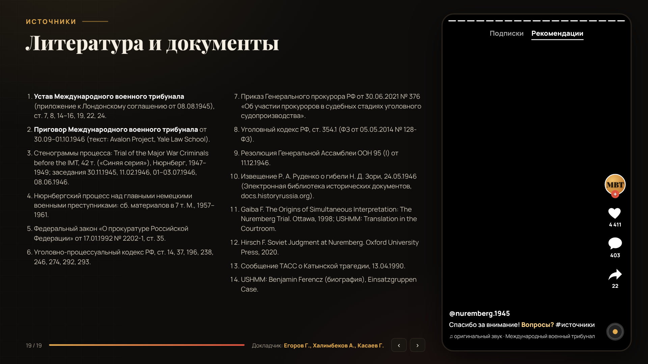
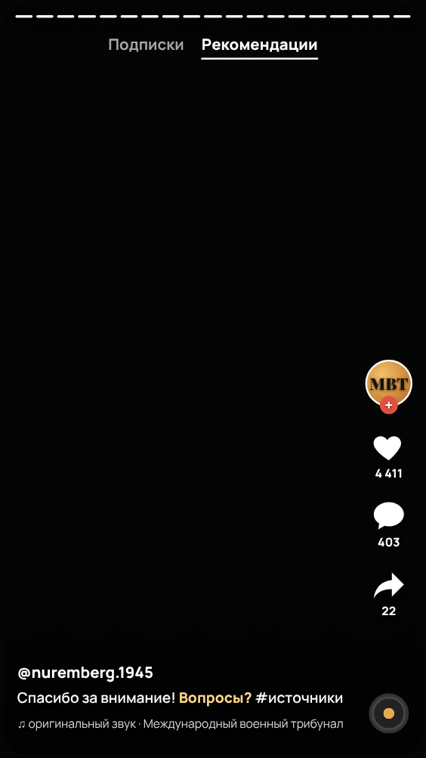
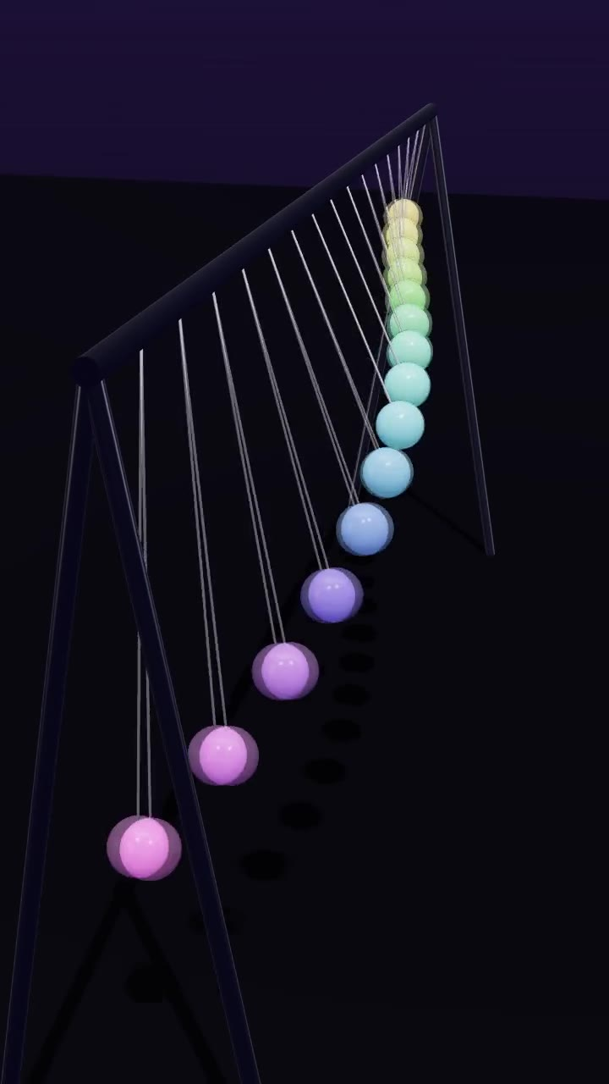
Notes:
Мы опирались на Устав и приговор трибунала, стенограммы процесса, российское законодательство и научные работы, список на слайде. Спасибо за внимание, готовы ответить на вопросы.

